Slide 1


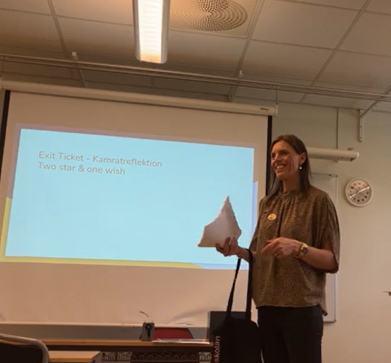
ATT BYGGA BROAR:
MIN RESA I PROFESSIONSUTVECKLING
En analys och reflektion över min väg mot en hållbar lärarroll
Teori
Praktik

Slide 2

MIN UTGÅNGSPUNKT: ERFARENHET UTAN EN TYDLIG LÄRARIDENTITET
När jag började utbildningen hade jag gedigen erfarenhet från förskola, anpassad grundskola och fritidshem. Jag ledde mycket på känsla och med stort engagemang. Men i gymnasiets klassrum kunde jag ibland känna mig som en “gäst”, snarare än den som äger rummet och leder lärandet.
Jag saknade dock ett tydligt lärarperspektiv för
gymnasiet, särskilt gällande:
• Didaktiska val och progression i undervisningen.
Bedömning som en medveten och integrerad del
av planeringen.
Fokus låg ofta på aktivitet och genomförande, snarare än på elevernas lärande över tid.

Slide 3
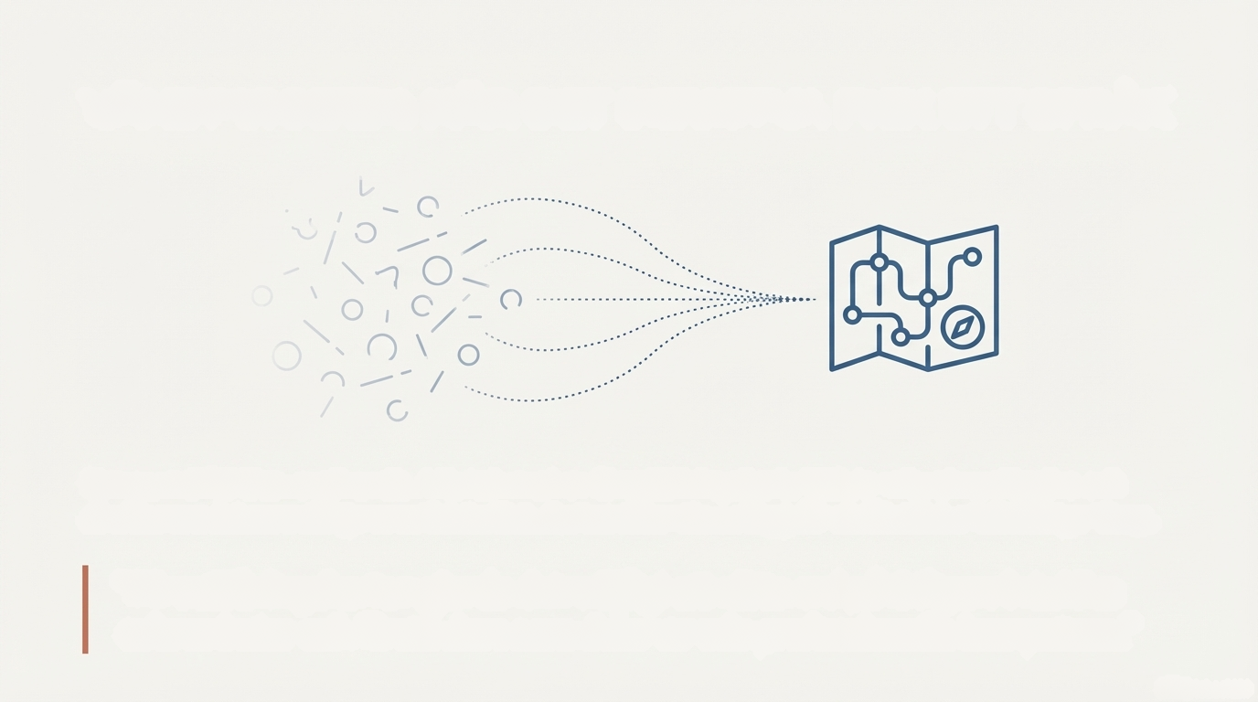
VÄNDPUNKTEN: NÄR DET INTUITIVA FICK ETT SPRÅK
Campusträff 2 blev avgörande. Arbetet med en föreställningskarta hjälpte mig att synliggöra och
strukturera det som tidigare varit intuitivt. Kartan blev ett verktyg för att förstå hur allt hänger ihop.
"Föreställningskartan gjorde det möjligt att sätta ord på tidigare intuitiva
erfarenheter och förstå dem som delar av min professionella kompetens."

Slide 4
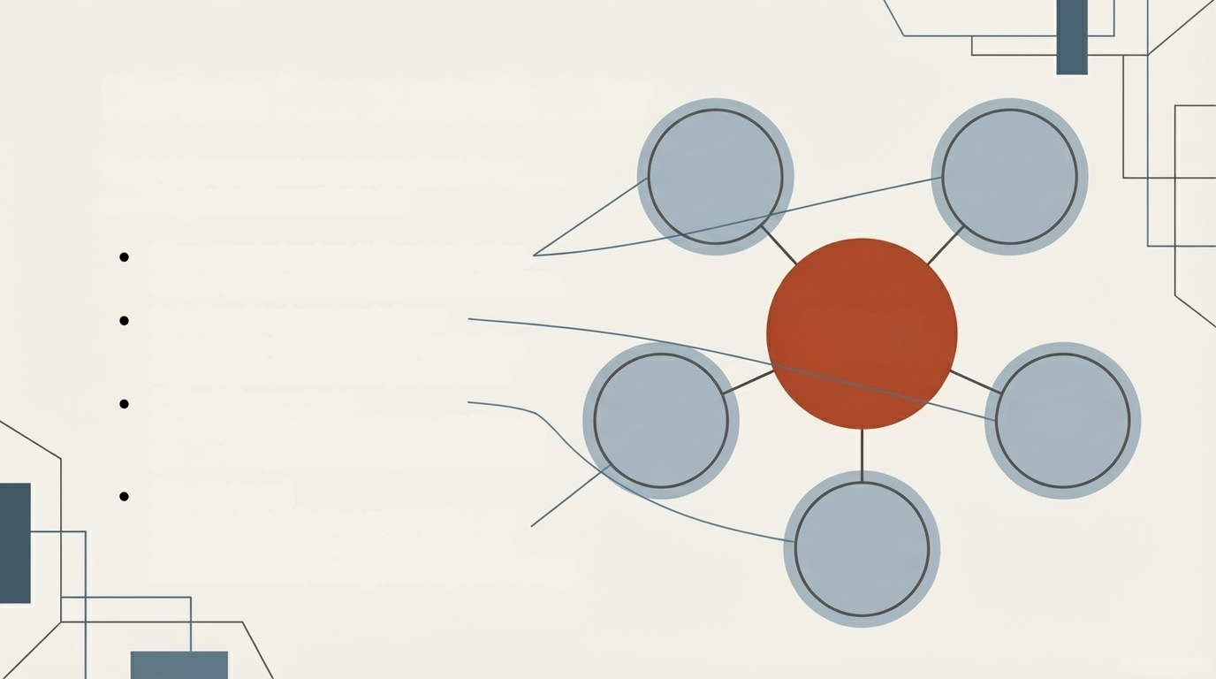
MIN FÖRESTÄLLNINGSKARTA: FEM SAMSPELANDE DELAR
Varje del representerar en avgörande aspekt
av mitt professionsutövande:
Klassrums-
ledarskap
Kommunikation
Klassrumsledarskap & Kommunikation
Skapar ramar, trygghet och studiero.
Grunden förtydlighet & struktur.
Relationellt arbete med elever
Navet för delaktighet &
motivation.
Kollegialt samarbete
Drivkraft för lärande och
reflektion.
Didaktiska val
Medvetna val av mål, arbetsformer
och verktyg.
Relationellt
Förhållningssätt
Didaktiska val
Relationellt arbete
Kollegialt
samarbete
Notes:
· Sätta ord på tidigare intuitiva
erfarenheter.
· Se hur mitt relationella förhållningssätt
var den röda tråden som band samman
allt.
· Förstå hur olika delar av mitt lärarskap
samspelade och bildade en helhet.

Slide 5
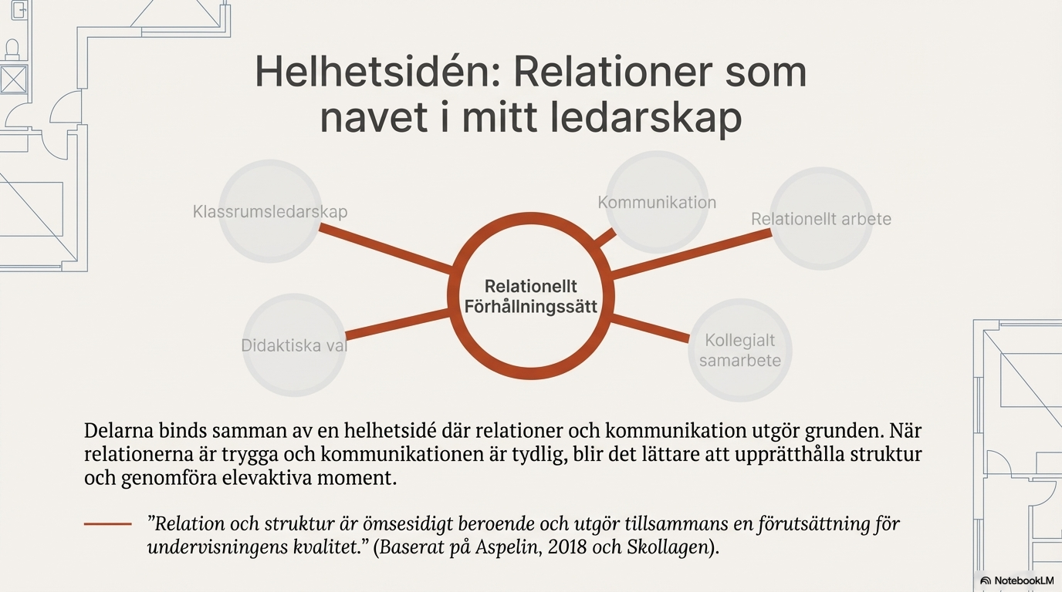

Slide 6
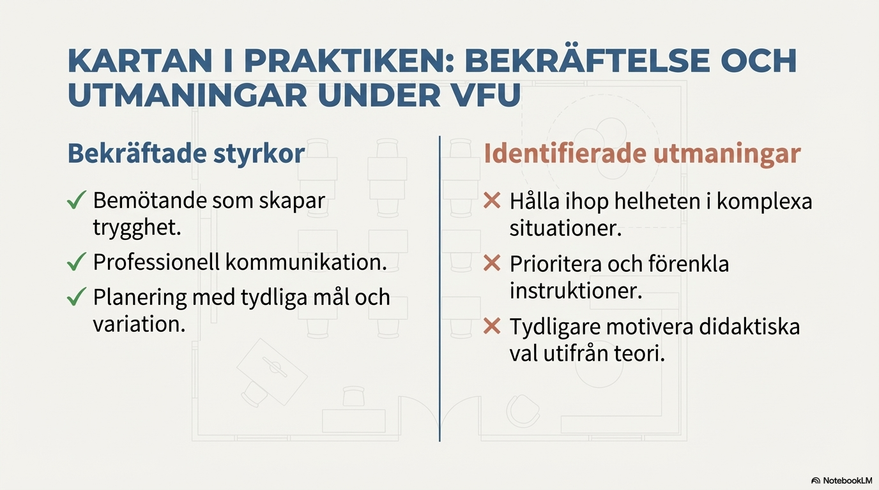

Slide 7

Insikt 1: Att släppa den digitala snuttefilten
Under VFU 2-3 upptäckte jag, i dialog med min
handledare, att digitala presentationer ibland
fungerade som en "snuttefilt". Detta hängde samman
med min egen trygghet i lärarrollen.
Förändring
I takt med att mitt ledarskap växte, blev jag mer
medveten om vikten av didaktiska avvägningar. Idag
står den pedagogiska interaktionen i centrum,
oavsett verktyg.
Exempel på didaktisk medvetenhet:
• Analoga verktyg: Tavla och fysiskt material för ökad närvaro.
• Elevfokus: Utrymme för reflektion och kamratrespons.
• Syfte: Att låta eleverna pröva och utvärdera i samspel (Aspelin, 2018).
(Aspelin 2018)

Slide 8

Insikt 2: Omdöme måste gå före rutin
En handledningssituation under min VFU blev särskilt betydelsefull. I samtalet efteråt sa
min lokala lärarutbildare:
"Pedagogiskt omdöme
behöver i vissa situationer
gå före etablerad rutin."
Lärdom
Detta stärkte min tilltro till mitt eget omdöme och mitt professionella handlingsutrymme.
Jag vågade i större utsträckning lita på min pedagogiska intuition.

Slide 9
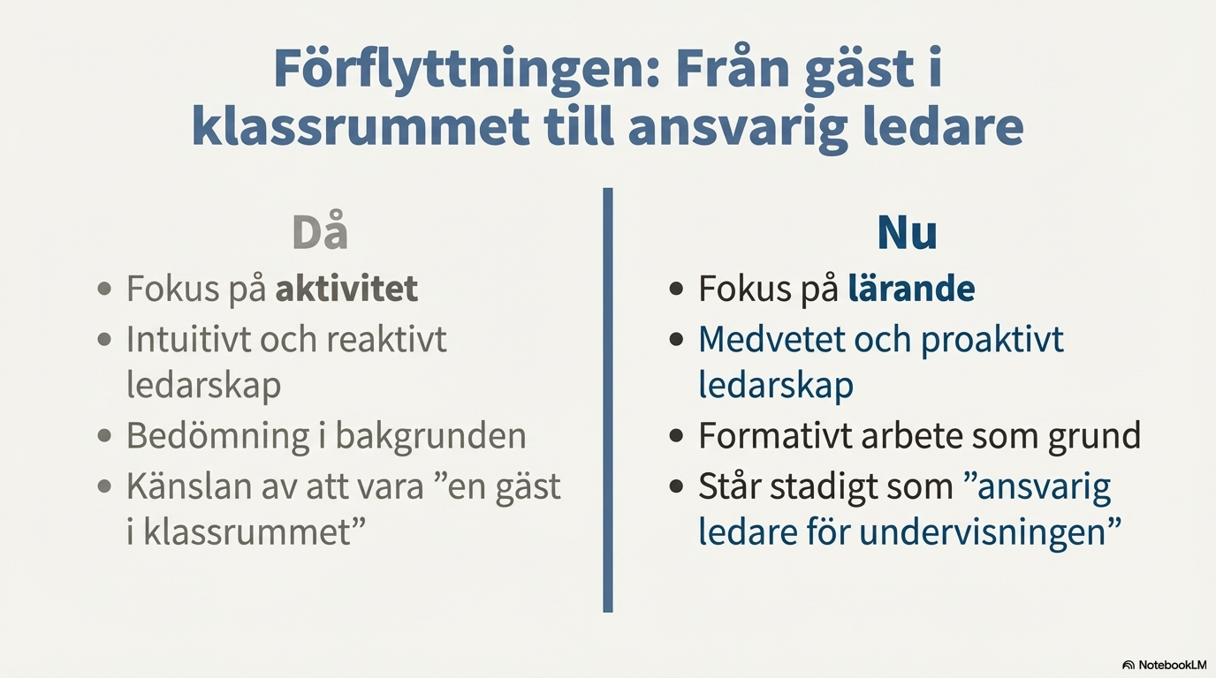

Slide 10
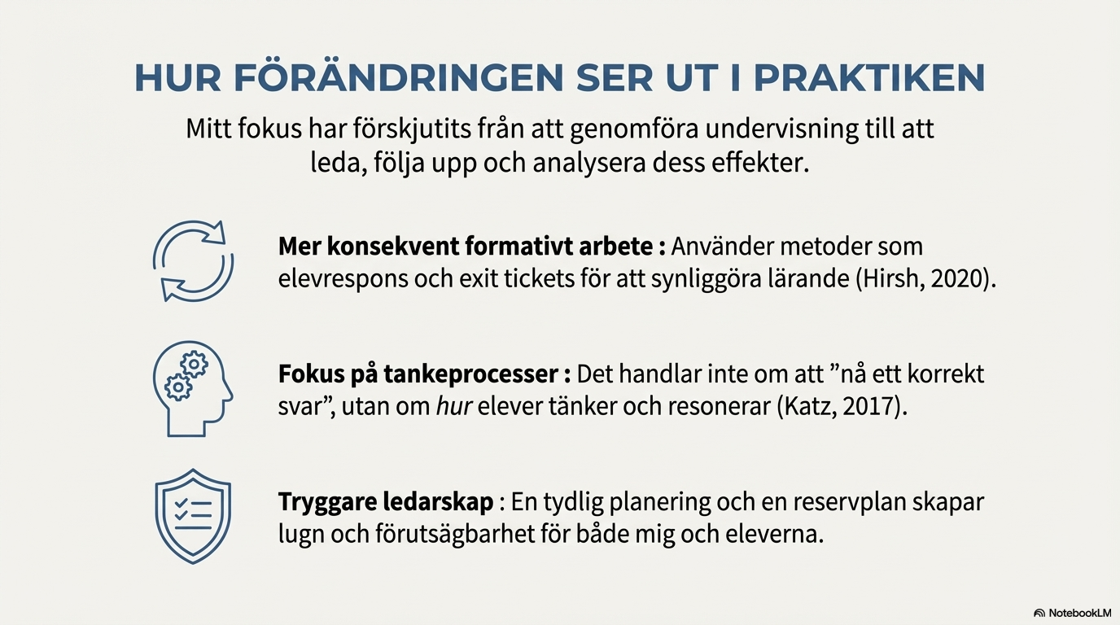

Slide 11
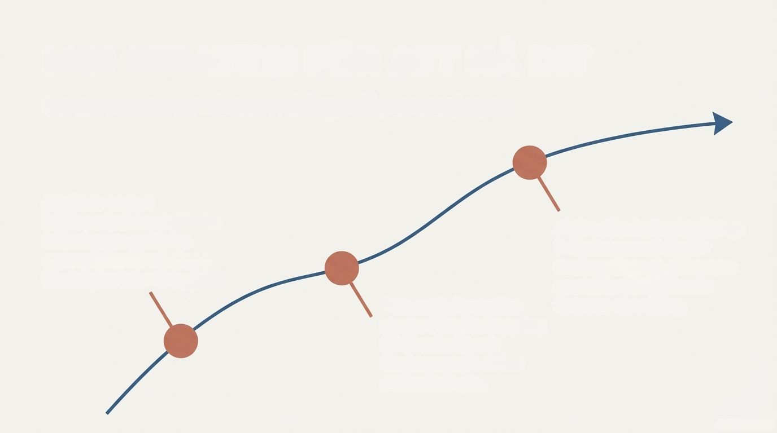
MIN STRATEGI FÖR ATT NÅ DIT
För att arbeta mot mina utvecklingsmål planerar jag att:
Använda en fast
lektionsstruktur: Inklusive
Inklusive genomtänkta
reservplaner för att skapa
förutsägbarhet och trygghet.
Aktivt söka kollegial dialog:
Delta i sammanhang för
återkoppling och didaktiska
samtal som stöd för min
fortsatta utveckling.
Planera in formativa
stopp: Göra återkoppling
till en naturlig och
återkommande del av
undervisningen.

Slide 12

MIN SLUTSATS: ATT FORTSÄTTA BYGGA BROAR
Föreställningskartan har hjälpt mig att se min professionsutveckling som en helhet. Jag har lärt
mig att även utmanande erfarenheter blir lärande när de bearbetas genom reflektion och
kollegialt stöd. Min fortsatta utveckling handlar om att fördjupa och stärka de delar jag
identifierat.
På så sätt kan jag fortsätta bygga broar – mellan elever
och innehåll, mellan teori och praktik, och mellan mitt
professionella uppdrag och den lärmiljö jag vill skapa.
Teori
Praktik

